Slide 1
Těžiště tělesa
Autorem materiálu a všech jeho částí, není-li uvedeno jinak, je Mgr. Iva Stupková.
Dostupné z Metodického portálu www.rvp.cz, ISSN: 1802-4785, financovaného z ESF a státního rozpočtu ČR. Provozováno Výzkumným ústavem pedagogickým v Praze.

Slide 2
Těžiště tělesa
Zavěsíme-li velmi tenkou desku na nit postupně v různých bodech, zjistíme, že všechny přímky se protínají v jednom bodě T. Tento bod budeme nazývat těžiště tělesa.
Podepřeme-li nebo zavěsíme těleso v bodě T, zůstane těleso v klidu
T
T

Slide 3
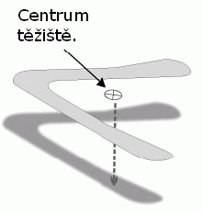
Těžiště tělesa
Každé těleso má jedno těžiště
V těžišti zakreslujeme působiště výsledné síly nebo gravitační síly F_{g}.
poloha těžiště závisí na rozložení látky v těles
Těžiště může být i mimo těleso

Slide 4
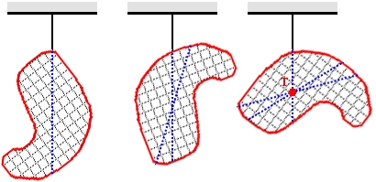
Těžiště tělesa
Nepravidelné geometrické tvary
určíme zavěšováním v různých bodech tělesa
protažením závěsů vzniknou těžnice
těžnice se protnou v těžišti

Slide 5
Těžiště tělesa
Urči těžiště těchto těles:

Slide 6
Zdroje
http://fyzika.jreichl.com/data/M_tuheteleso_soubory/image087.png
http://www.bumerangy.com/image/data/centreofgravity_cz.png

